Slide 1
boti-Arica
Integrantes: Mallku Grunewald,
Adolfo Navea,
Sebastián Torres.
Asignatura: Introducción al trabajo en proyectos.
Profesor: Ibar Ramírez.
Fecha: 05-12-2018

Slide 2
introducción
A continuación veremos la motivación y objetivos generales del equipo para el desarrollo del proyecto. Los resultados finales de la aplicación ilustradas con un “Mapa Navegacional” y una descripción de sus respectivas funciones.

Slide 3
¿ Cual fue nuestra motivación?
Lo que nos motivó a elegir esta idea para la aplicación fueron estas preguntas: ¿conoces la ubicación de todas las botillerías de tu ciudad?, ¿qué pasa si no estas en tu sector y quieres comprar algún tipo de bebida en una botillería cercana?.

Slide 4
Objetivos generales
Desarrollar una aplicación de geolocalización en la plataforma de App Inventor 2 que pueda ubicar la posición actual del usuario en un mapa y mostrar las botillerías de la ciudad.
Adicionalmente crear un juego fácil y común para compartir con los amigos.

Slide 5
¿en qué consiste La aplicación?
La aplicación muestra un mapa global y gracias a un sensor de ubicación y una base de datos podemos:
Buscar la posición actual del usuario.
Almacenar ubicaciones.
Mostrar las ubicaciones de botillerías; inicializadas o almacenadas.

Slide 6
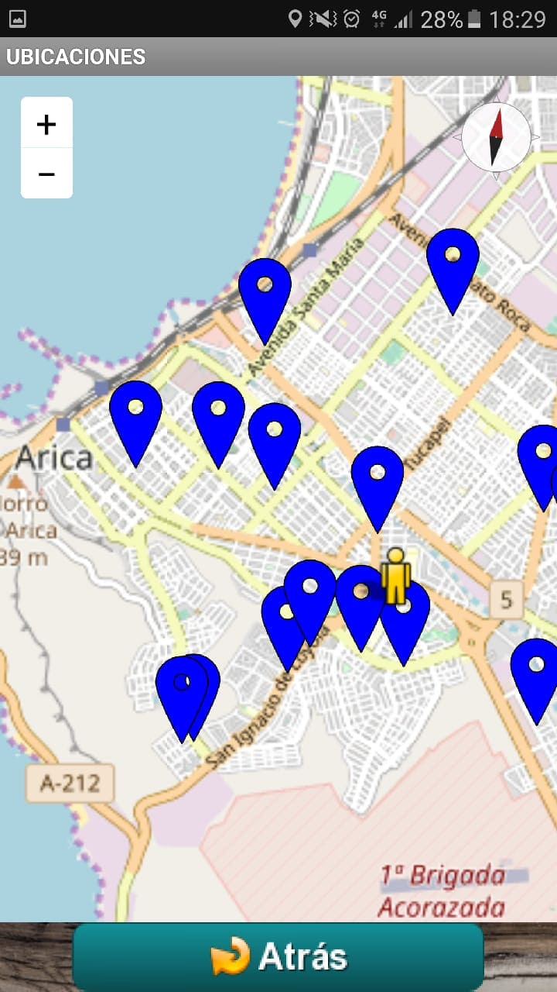
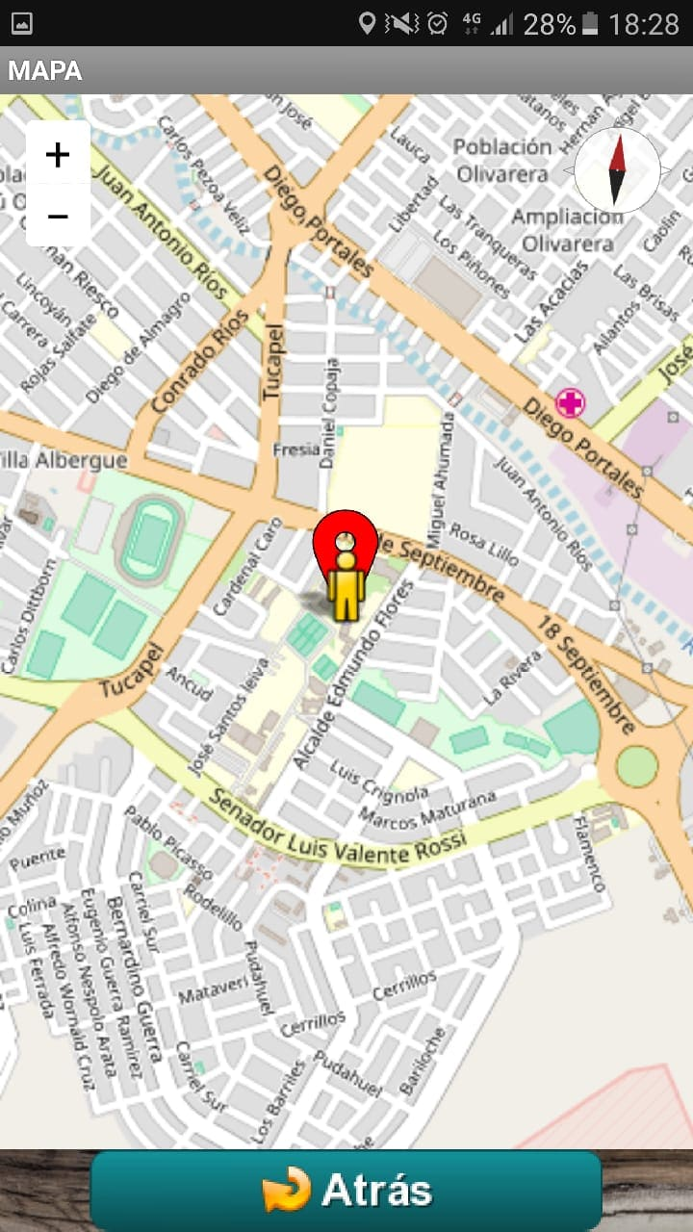
Mapa navegacional

Slide 7
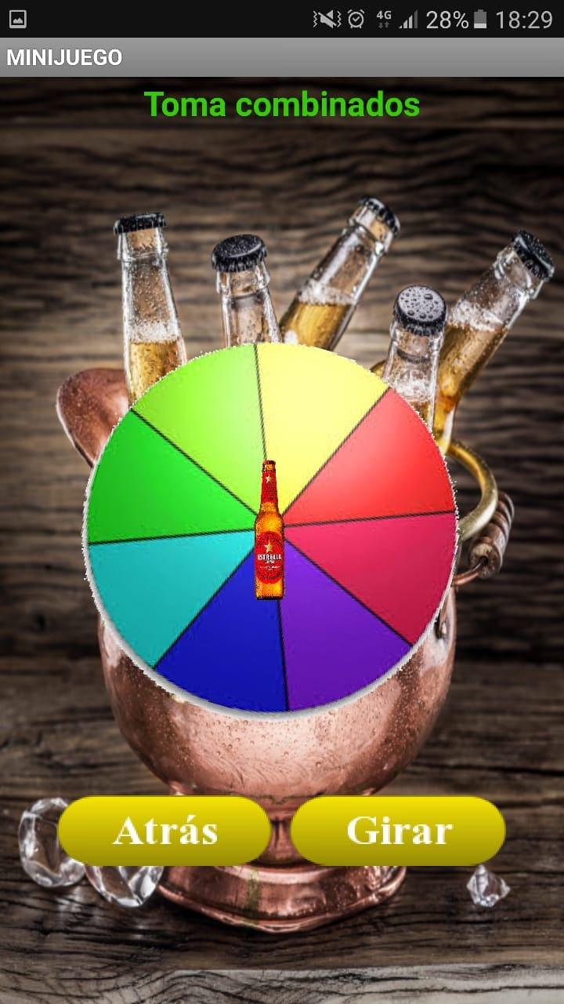

Slide 8
Función principal
Su función principal es mostrar las ubicaciones de botillerías inicializadas en marcadores por los desarrolladores y mostrar además las ubicaciones almacenadas por él u otros usuarios.

Slide 9
Otras funciones
La aplicación tiene como función adicional un juego para el entretenimiento de los usuarios, este mini juego es una ruleta donde cada color tiene un reto a cumplir.
Además la aplicación tiene modo moderador, este tiene la opción que permite a los diseñadores borrar ubicaciones.

Slide 11
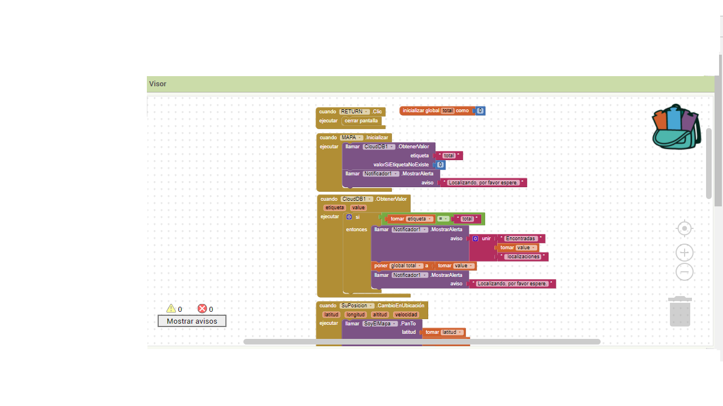
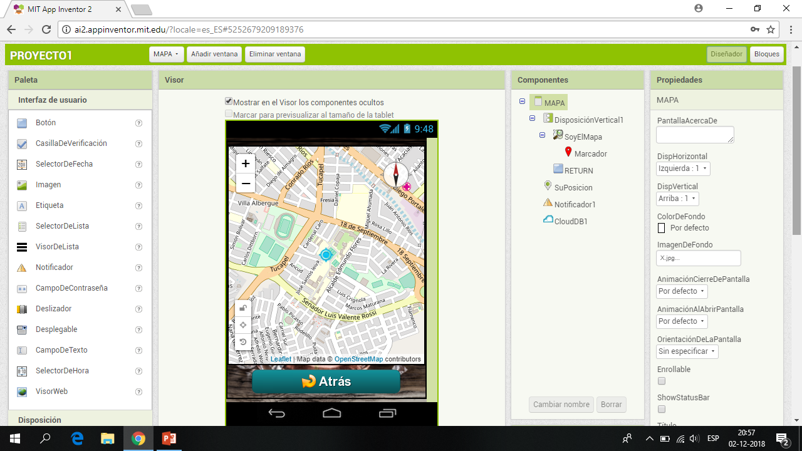
¿Cómo lo hicimos?
Para desarrollar la aplicación se utilizó la plataforma de App Inventor 2 y el sistema operativo Android.

Slide 12
conclusión
Se logró desarrollar el proyecto deseado por el equipo, las funcionalidades de la aplicación para el usuario es almacenar en una base de datos compartida y mostrar ubicaciones en un mapa navegacional. Lo que no puede hacer el usuario es eliminar la ubicación almacenada por él u otro usuario. A futuro se espera expandir el proyecto para otros servicios que puedan contribuir a la sociedad.

